Slide 1


T2000 Projektarbeit mündliche Prüfung
„Entwicklung und Erstellung des Stromlaufplans und Kabelbaums für das Smart Attach Messemodell”
Studierender: Luka Tadic
Matrikelnummer: 5726700
Betreuer DHBW Ravensburg: Betreuer Kramer Werke GmbH
Prof. Dr.-Ing. K.Reif Bachelor of Eng. Mechatronik S.Willibald
25.09.2024
T2000 Projektarbeit Luka Tadic

Slide 2

Gliederung
Ziele des Projektes
Projektplan
Vorhandene Ressourcen/Mittel
Bauteilbestimmung
Stromlaufplan
Kabelbaum
Zusammenfassung und Ausblick
25.09.2024
T2000 Projektarbeit Luka Tadic

Slide 3
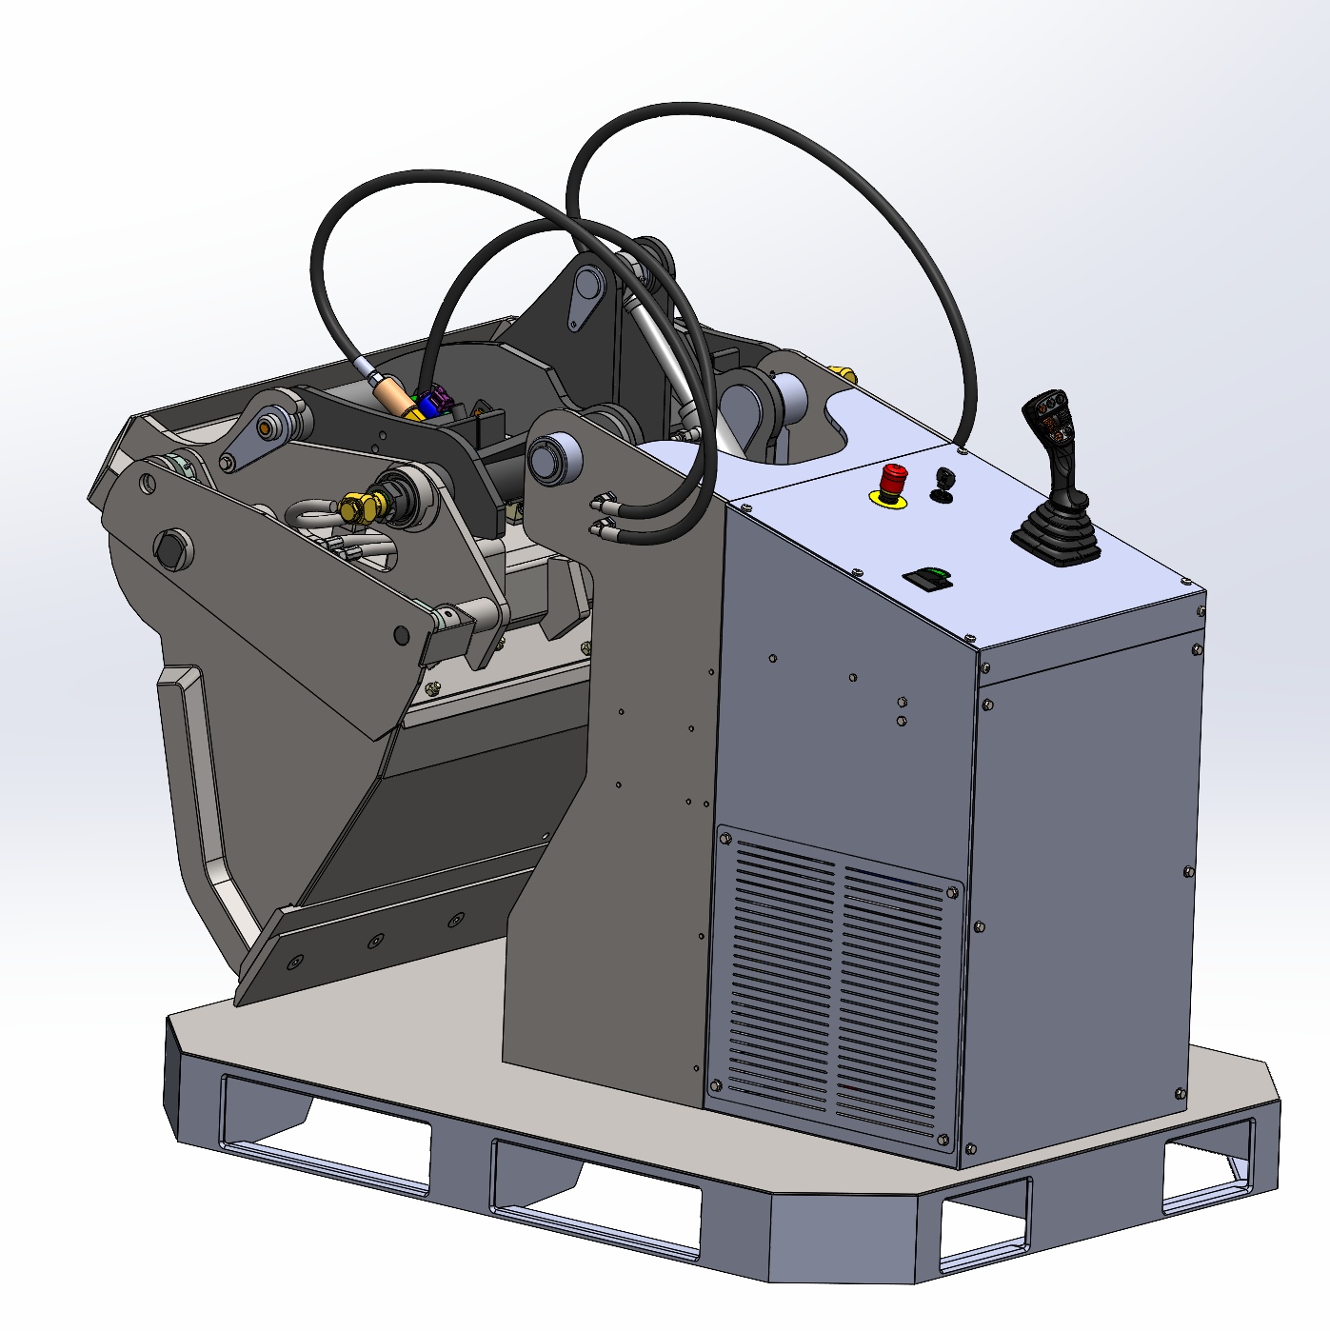
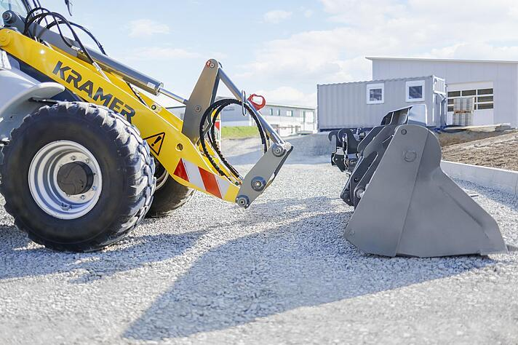
Ziele des Projektes
Messemodell muss entwickelt werden, damit die Smart Attach Funktion besser dargestellt werden für potenzielle Kunden
Smart Attach: vollhydraulische Schnellwechselplatte zum schnellen und einfachen Anschließen von Anbaugeräten
Praxisprojekt: Entwicklung des Stromlaufplans und Kabelbaums für dieses Messemodell
Wacker Neuson Media Pool
Bildquelle: https://www.kramer-online.com/media/_processed_/4/3/csm_KC_image_multi_detail_feature_Smart_Attach_p01_aabbbee8c5.jpg
25.09.2024
T2000 Projektarbeit Luka Tadic

Slide 4
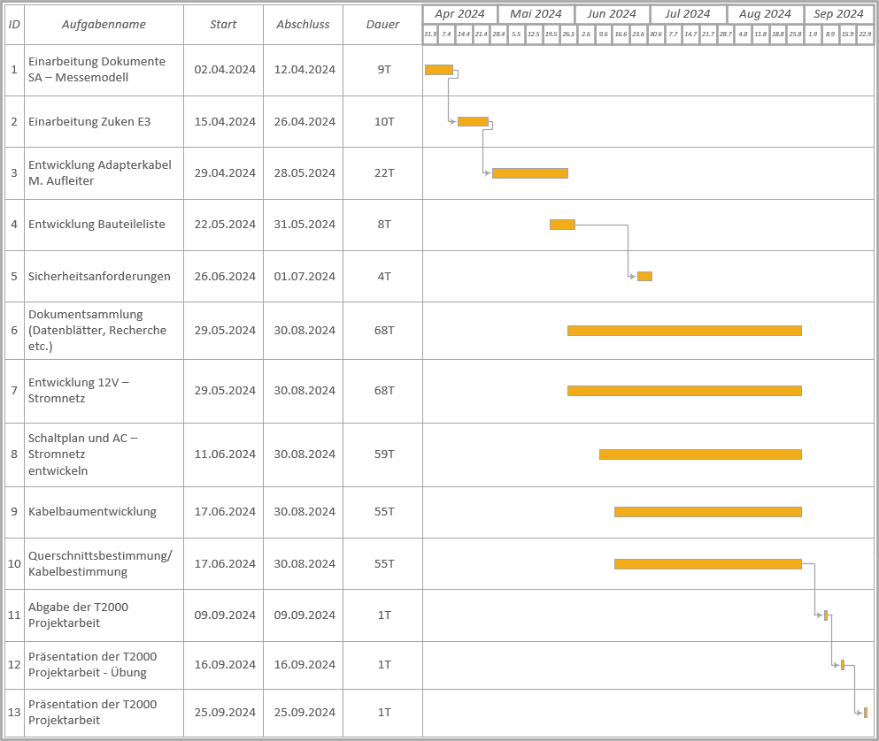
Projektplan
ist ein Teil des Gesamtprojekts SA-Messemodell
Aufgrund mangelnder Kapazität innerhalb der Produktentwicklung wurde der Projektfortschritt verzögert
Daten sind ungenau im Gesamtprojekt
25.09.2024
T2000 Projektarbeit Luka Tadic

Slide 5
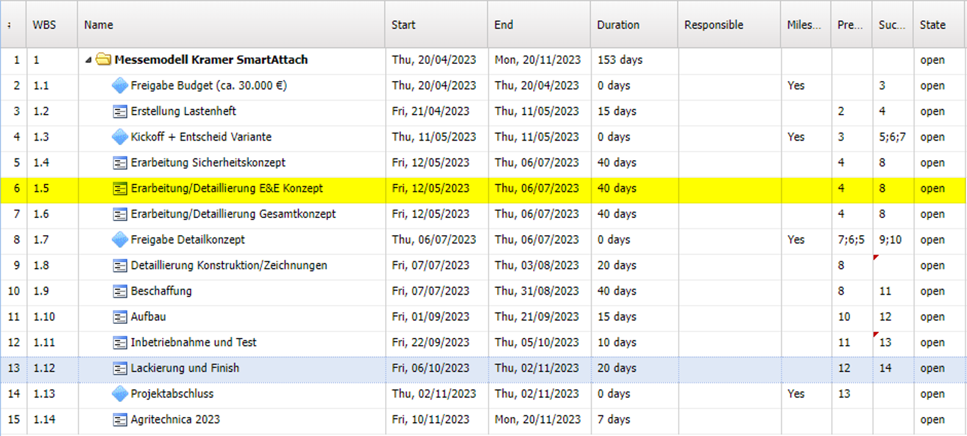
Projektplan
Lastenheft
25.09.2024
T2000 Projektarbeit Luka Tadic

Slide 6
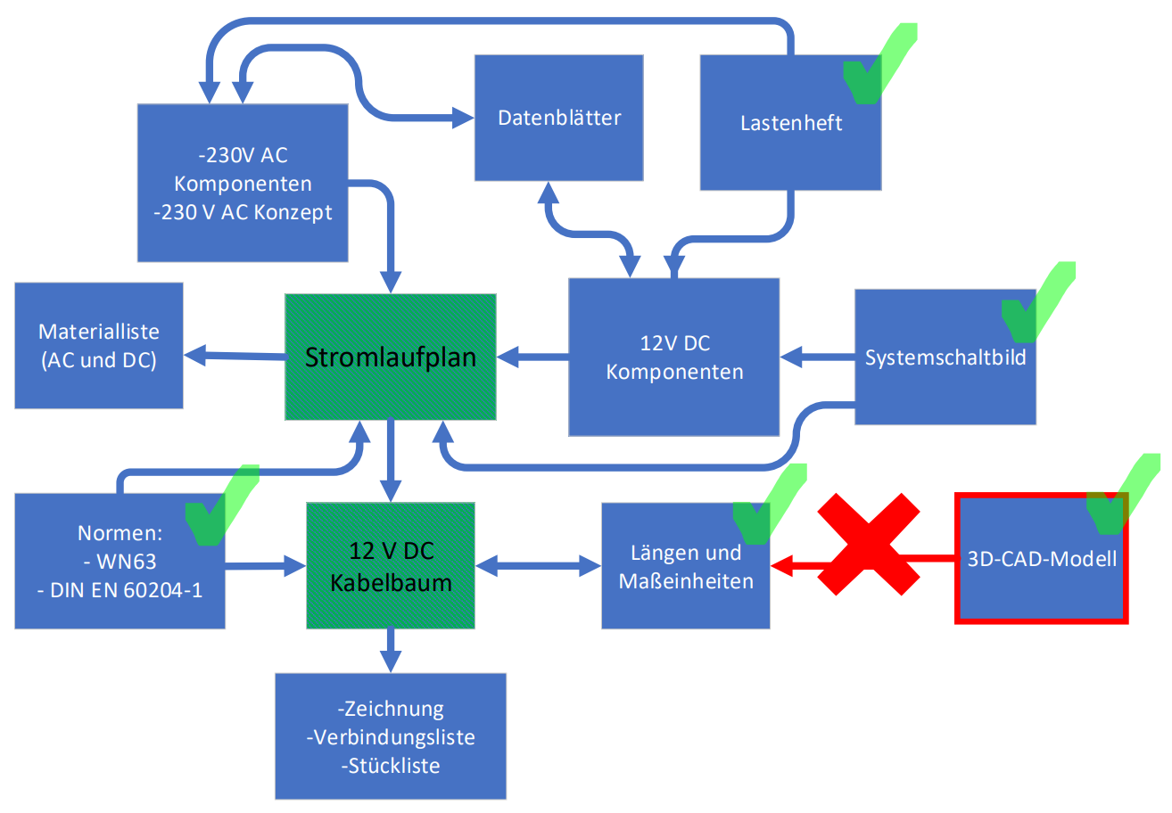
Vorhandene Ressourcen/Mittel
25.09.2024
T2000 Projektarbeit Luka Tadic

Slide 7
Vorhandene Ressourcen/Mittel
Lastenheft, Systemschaltbild und Normen vorhanden
Längen und Maßeinheiten nicht vollständig (begrenzte Kapazität Produktentwicklung)
Andere Mittel während der Praxis ermittelt worden
25.09.2024
T2000 Projektarbeit Luka Tadic

Slide 8
Bauteilbestimmung
einige Bauteile waren schon vorab festgelegt: Joystick, Steuergerät, Schnellwechselplatte…
weitere Bauteile müssen mit Hilfe von Datenblättern und allg. Recherche über die Bauteile ermittelt werden, um zu wissen, ob diese Bauteile für das Projekt geeignet sind
Laut Lastenheft: Wenn möglich, sollte man Komponenten aus Unternehmen nutzen (weniger Recherche, erprobt, können direkt persönlich angesehen werden)
25.09.2024
T2000 Projektarbeit Luka Tadic

Slide 9
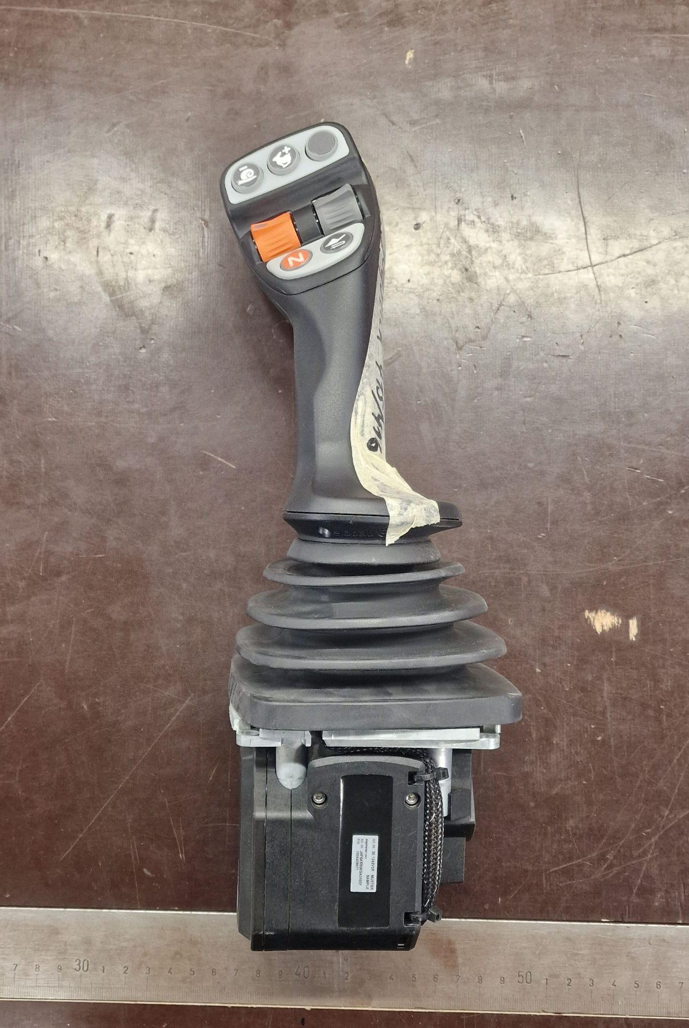
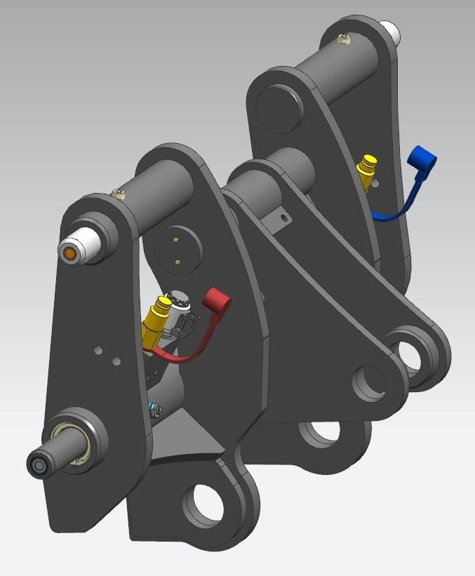
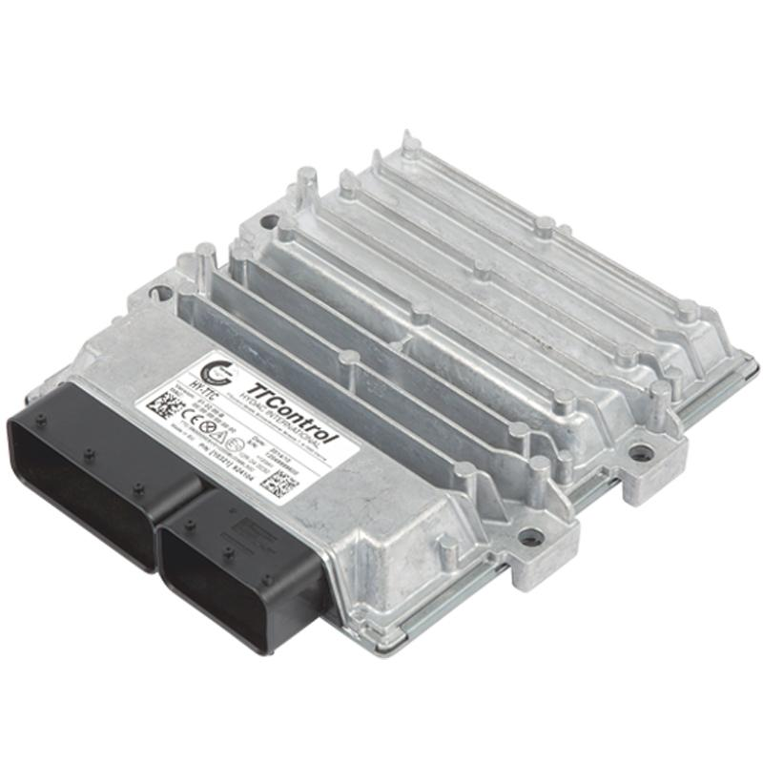
Bauteilbestimmung - festgelegt
Bildquelle:
https://www.ttcontrol.com/de/press/ttcontrol-bringt-neue-leistungsstarke-steuergeraetefamilie-fuer-high-end-anwendungen-auf-den-markt
Wacker Neuson Media Pool
25.09.2024
T2000 Projektarbeit Luka Tadic

Slide 10
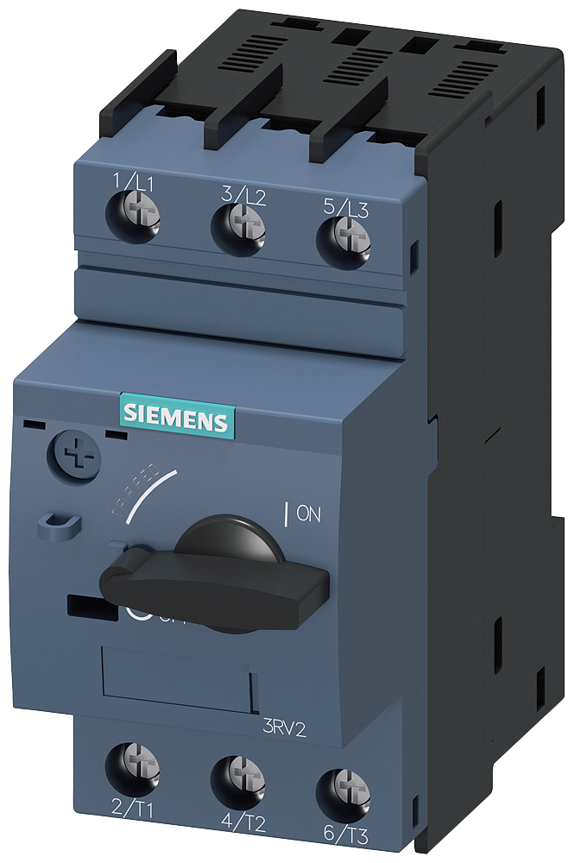
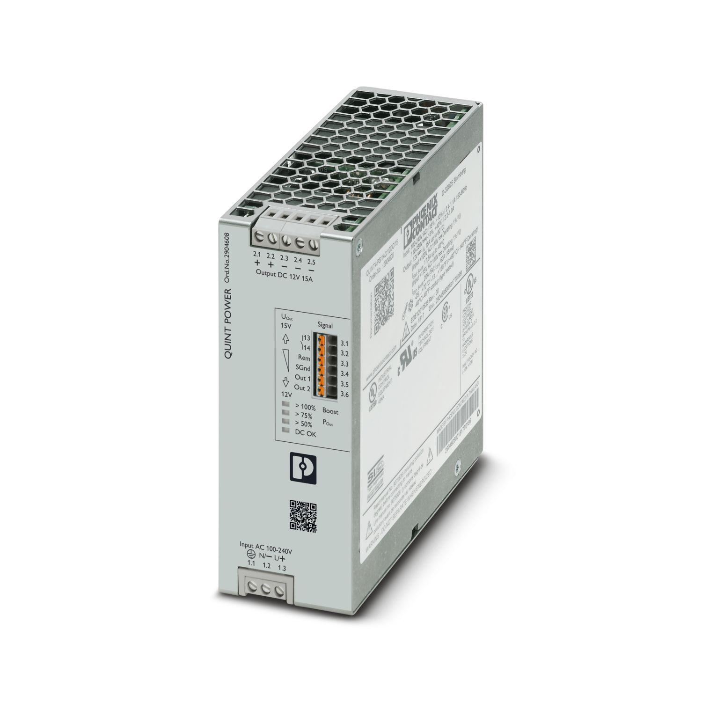
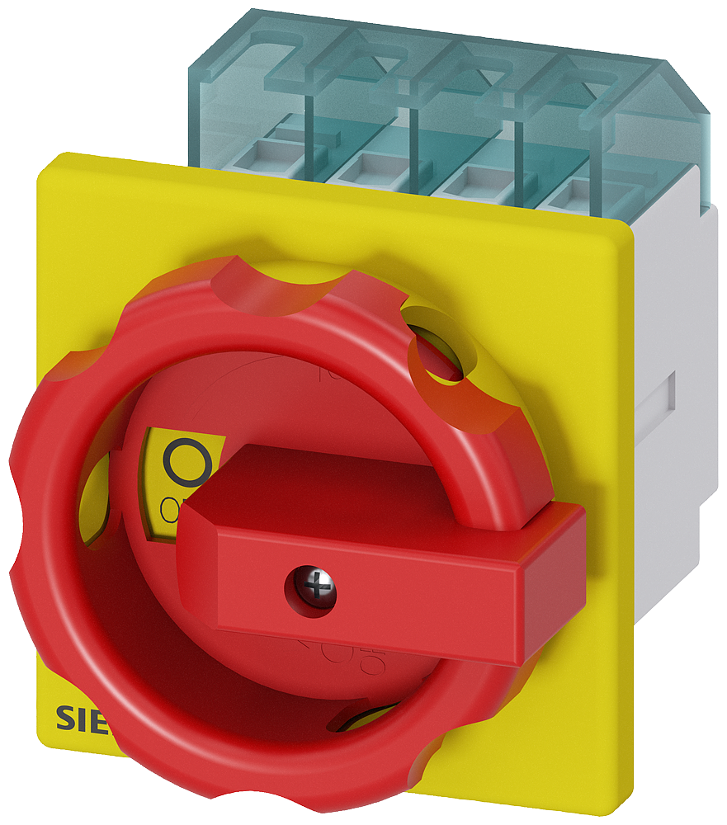
Bauteilbestimmung - vorgeschlagen
Bildquelle:
https://www.phoenixcontact.com/de-de/
produkte/stromversorgung-quint4-ps-1ac-12dc-15-2904608
Bildquelle: https://www.automation.siemens.com/bilddb/search.aspx?objkey=G_I202_XX_33211
Bildquelle: https://cache.industry.siemens.com/dl/files/188/39714188/att_1296906/v1/manual_load_feeder_configuration_de-DE.pdf
25.09.2024
T2000 Projektarbeit Luka Tadic

Slide 11
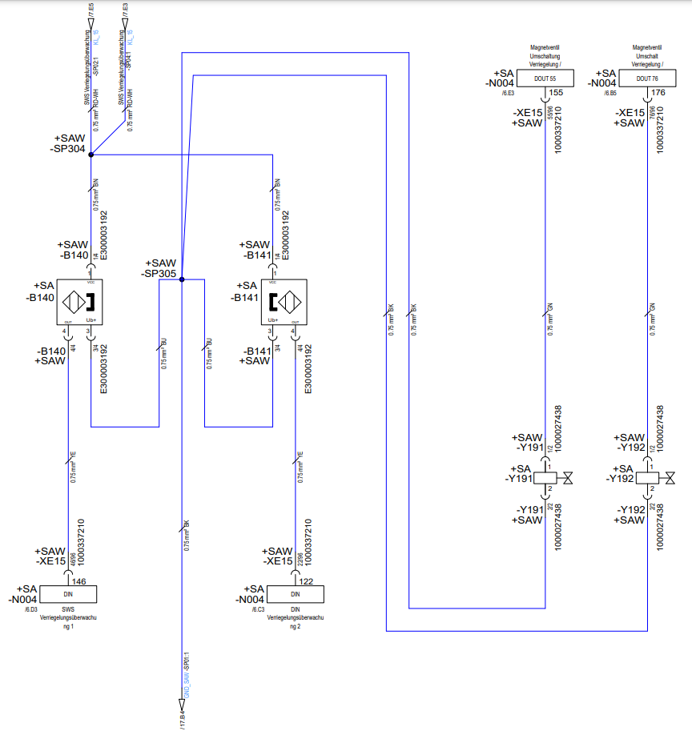
DC - Stromlaufplan
Manche Funktionen würden von Fahrzeugmodell 418-34 übernommen und mithilfe des Systemschaltbildes
leicht überarbeitet, aber die gleiche Funktion
Normen: WN 63 Teil 1 und DIN EN 60204-1
25.09.2024
T2000 Projektarbeit Luka Tadic

Slide 12
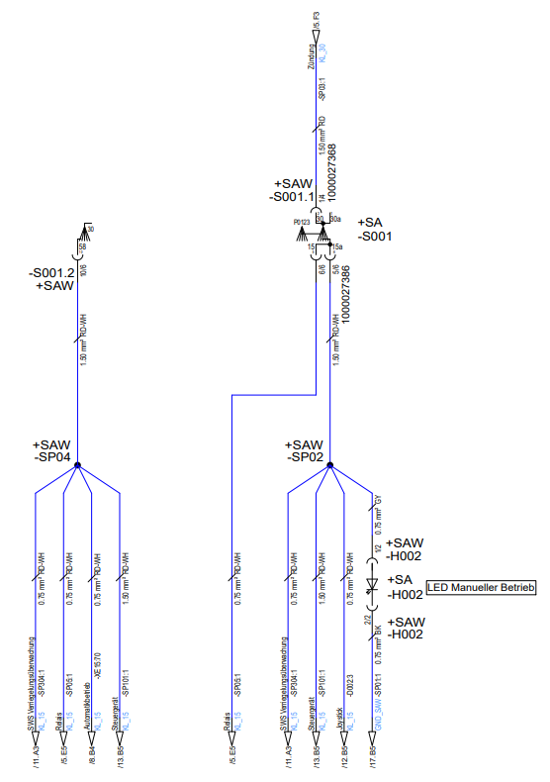
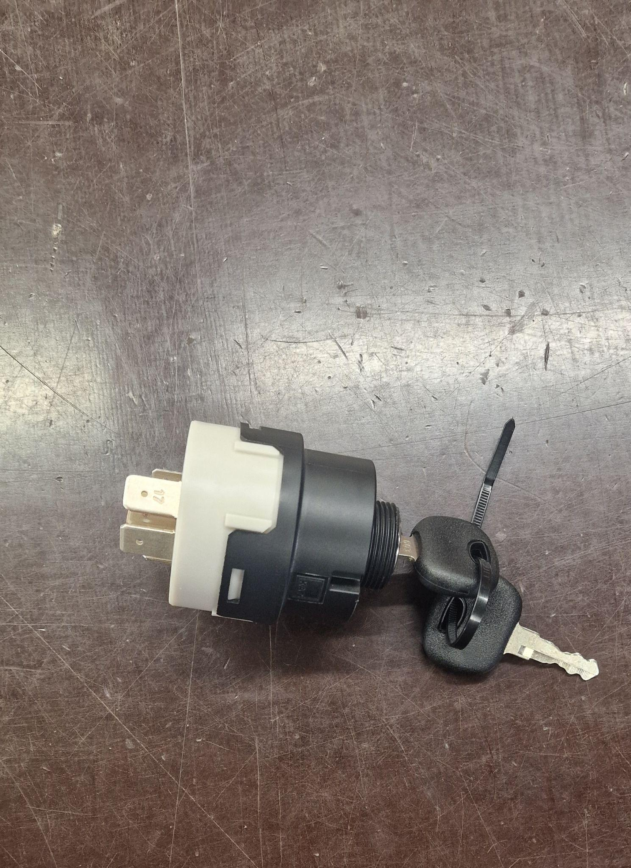
DC - Stromlaufplan
Einige SLPs müssten völlig überarbeitet werden
Beispiele: Glühstartschalter, LED-Anschlüsse, Masseanschluss
25.09.2024
T2000 Projektarbeit Luka Tadic

Slide 13
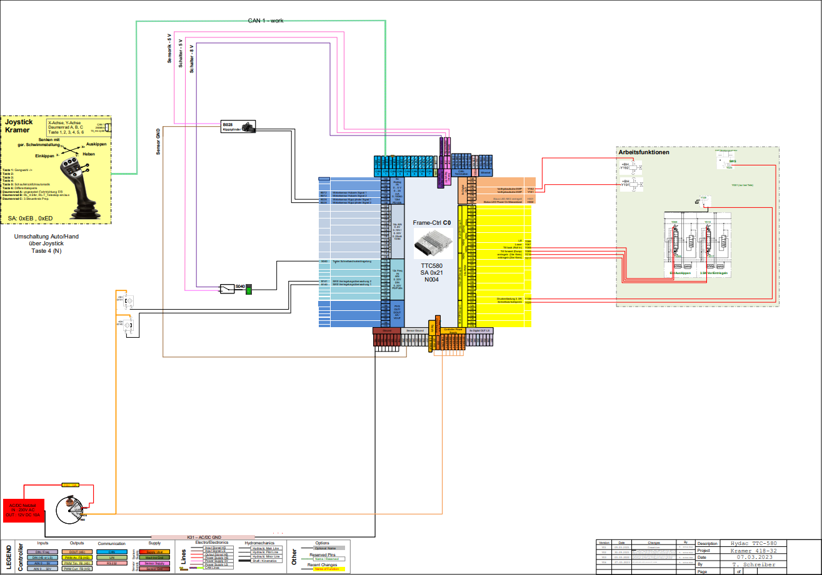
DC - Stromlaufplan - Schaltbild
25.09.2024
T2000 Projektarbeit Luka Tadic

Slide 14
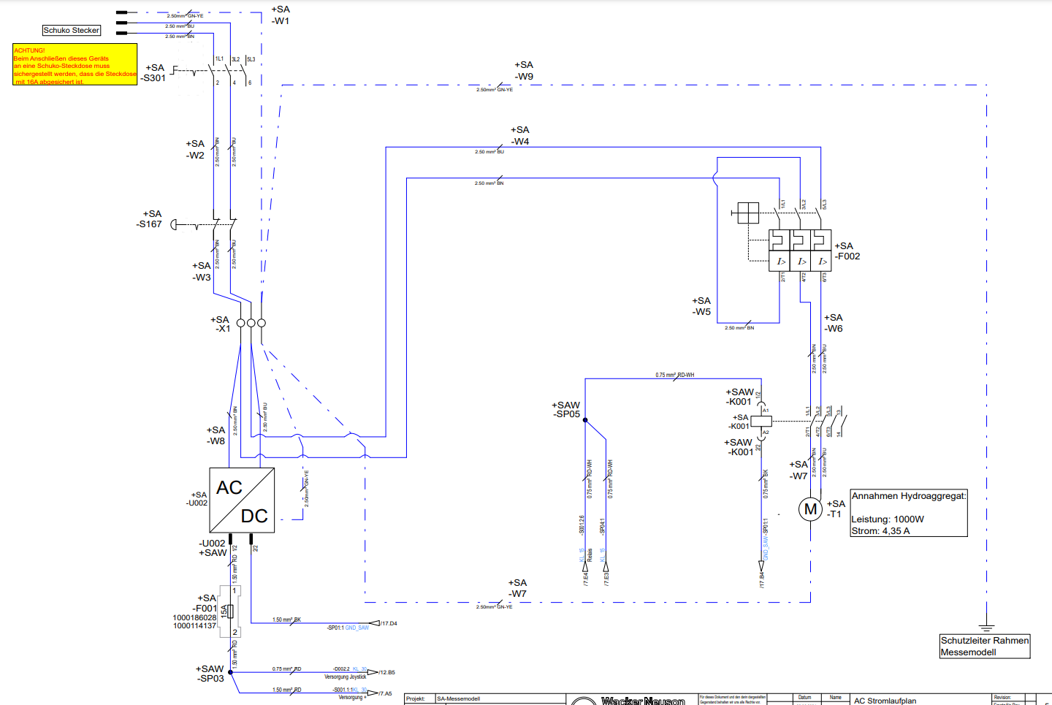
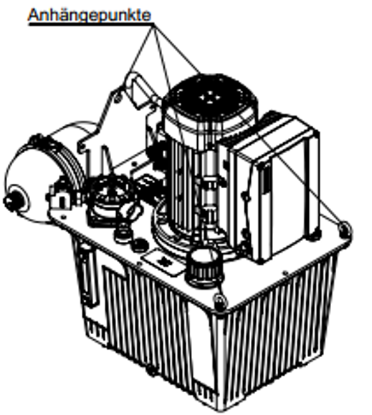
AC-Stromlaufplan
25.09.2024
T2000 Projektarbeit Luka Tadic

Slide 15
AC-Stromlaufplan
meiste Arbeit ging in das AC-Stromlaufplan
Bauteilbestimmung, Konzept Schaltplan
Bei Bestimmung der Bauteile müssen Annahmen getroffen werden (Hydroaggregat (Wechselstrom))
Materialliste wurde erstellt
Kein Kabelbaum, klassisch verdrahten
25.09.2024
T2000 Projektarbeit Luka Tadic

Slide 16
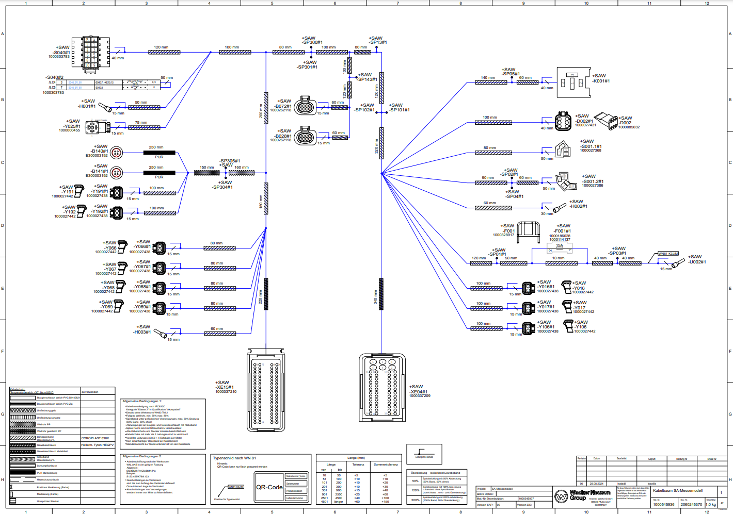
Kabelbaum
25.09.2024
T2000 Projektarbeit Luka Tadic

Slide 17
Kabelbaum
Stecker und Verbindungen können problemlos angelegt werden
Längen, Maße und Verlegung der Stecker müsste mit groben Annahmen erfolgen
Normen: WN 63 Teil 2
Nur DC-Stromlaufplan
Zuken E3 Programm erstellt automatisch Stückliste und Verbindungsliste
25.09.2024
T2000 Projektarbeit Luka Tadic

Slide 18
Zusammenfassung und Ausblick
insgesamt ein sehr spannendes und informatives Projekt
neue Kenntnisse im Bereich Fahrzeugelektrik
neues Wissen im Bereich AC und DC Netzsysteme
Ausblick: Hinzufügen der Funktion von einer automatisch kuppelnder Steckdose zum automatischen Anschließen von Anbaugeräten mit zusätzlicher Elektrik Funktion (Anbaugeräte für den Wintereinsatz, Scheinwerfer…)
25.09.2024
T2000 Projektarbeit Luka Tadic

